Slide 1
BIMT — 写作指导插件
Rest API
by 大数据组

Slide 2
背景
写作指导插件将以安装包的形式提供给最终用户。用户进行安装后，插件以微软Word文档处理软件中的插件形式存在
本次写作指导插件主要实现的功能：
用户管理
文献管理
格式管理
稿件管理

Slide 3
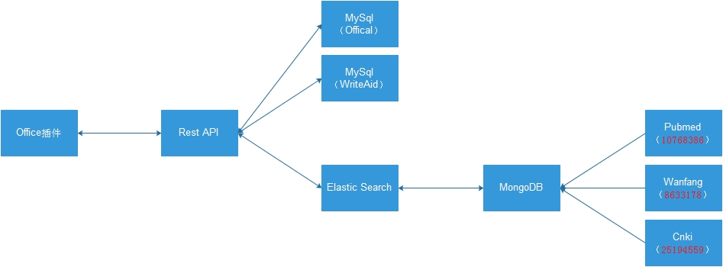
系统结构

Slide 4
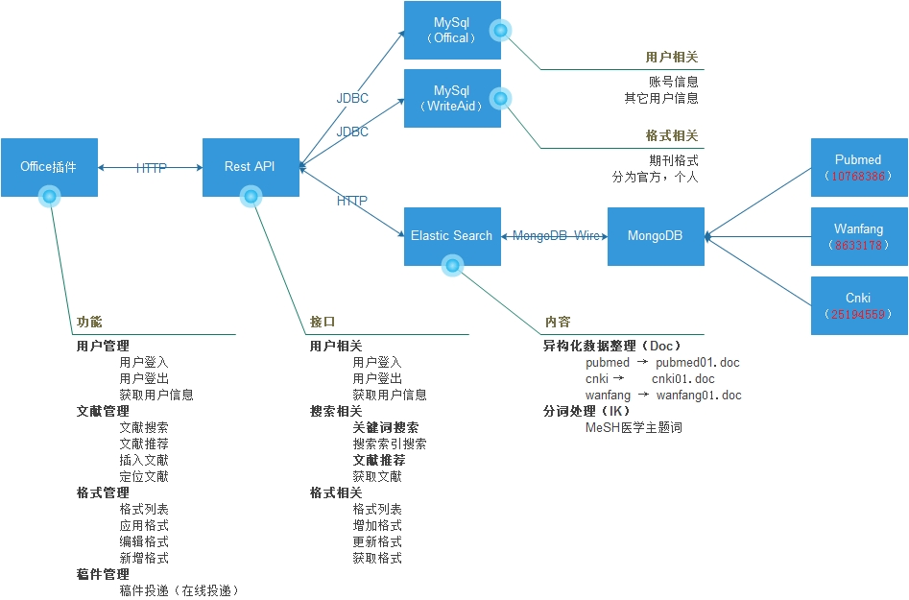
已实现

Slide 5
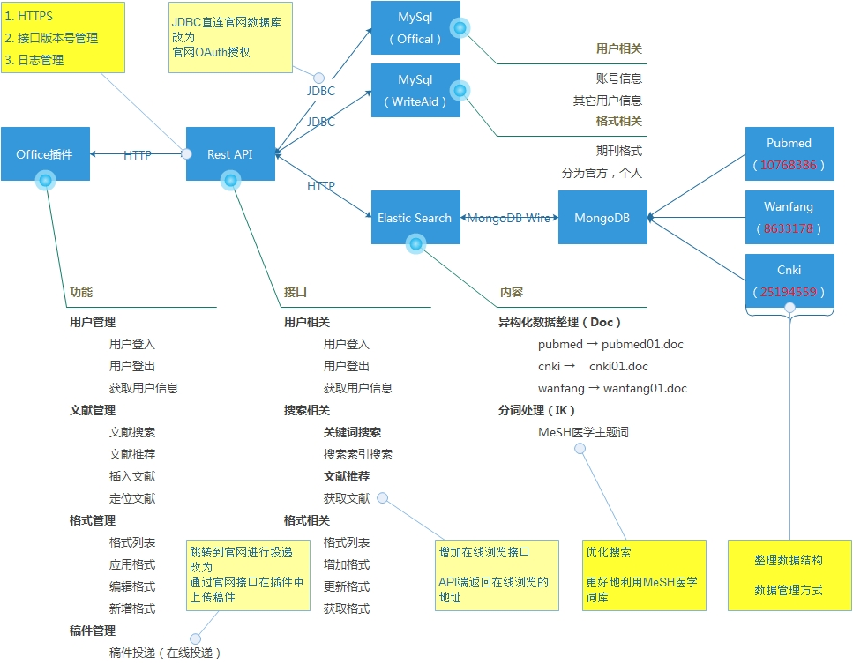
将实现

Slide 6
将实现

Slide 7
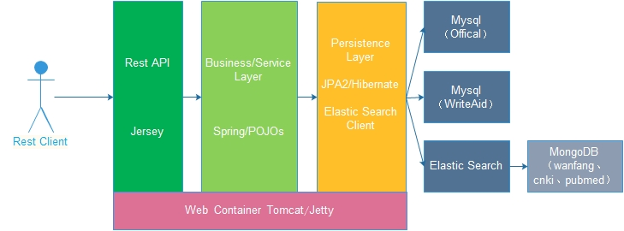
Rest API 架构

Slide 8
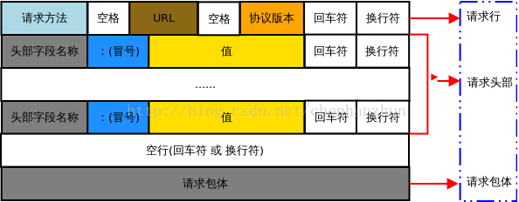
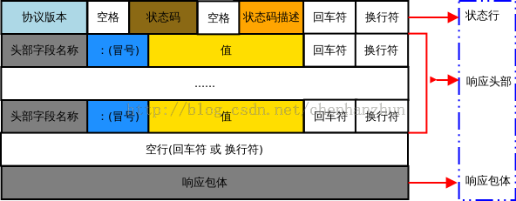
HTTP介绍
GET 获取
POST 创建
PUT 更新
DELETE 删除
OPTION 可用操作
HEAD 测试可用性
200 OK
201 Created
400 Bad Request
401 Unauthorized
403 Forbidden
404 Not Found
500 Server Error

Slide 9
错误处理
{
"error": {
"<property-name>": [
{
"code": "<error-code>",
"message": “<error-message>”
}, {
"code": "<error-code>",
"message": “<error-message>”
},
...
],
"<embed-entity>": {
"<property-name>": [
{
"code": "<error-code>",
"message": “<error-message>”
}, {
"code": "<error-code>",
"message": “<error-message>”
},
...
],
...
},
...
}
}
Header：
- HTTP/1.1 400 Bad Request
- Content-Type: application/json
Parameters：
- embed-entity - 参数中的复杂对象；
- property-name - 参数名称；
- code - 错误类型；
- message - 对于错误的具有可读性到描述；

Slide 10
功能列表
用户相关
搜索相关
格式相关

Slide 11
功能列表 — 用户相关
用户登入
POST <baseUrl>/users/login
Parameters:
- username (required) - 用户登录名
- password (required) - 用户密码
- timestamp (required) – 客户端时间戳
Returns：32位WAKey，其它请求中作为身份识别码“BIMT-WA-KEY”放入Header中

Slide 12
功能列表 — 用户相关
用户登出
POST <baseUrl>/users/logout
Parameters:
- timestamp (required) – 客户端时间戳
Returns：无

Slide 13
功能列表 — 用户相关
获取用户信息
GET <baseUrl>/users/me
Parameters:
- 无参数
Returns：
- nickname - 用户昵称
- userLevel - 用户会员等级。当前用户等级从1～9，值越大用户等级越高

Slide 14
功能列表 — 搜索相关
关键词搜索
POST <baseUrl>/documents/search
Parameters：
- conditions (required) - 搜索条件数组
- paging (optional) - 分页参数
- sorting (optional) - 排序参数
Returns：
- meta - 搜索结果元信息，包含搜索索引参数sid
- list - 搜索结果文献列表

Slide 15
功能列表 — 搜索相关
关键词搜索
通过搜索索引获取文献列表。
GET <baseUrl>/documents/search/{sid}?pageNo={pageNo}
Parameters:
- sid (required) - 关键词检索返回到搜索结果索引
- pageNo (required) - 关键词检索结果分页的页码
Returns：
- meta - 搜索结果元信息，包含搜索索引参数sid
- list - 搜索结果文献列表

Slide 16
功能列表 — 搜索相关
文献推荐
POST <baseUrl>/documents/analysis/recommandDocs
Parameters:
- words (required) - 作为输入到那句话
- docAmount (optional) - 返回文献数量，默认20
Returns：
- meta - 搜索结果元信息
- list - 搜索结果文献列表

Slide 17
功能列表 — 搜索相关
获取文献
GET <baseUrl>/documents/{did}
Parameters:
- did (required) – 文献ID
Returns：文献具体内容

Slide 18
功能列表 — 格式相关
格式列表
GET <baseUrl>/templates
Parameters:
- 无参数
Returns：
- meta - 样式列表元数据
- list - 样式列表

Slide 19
功能列表 — 格式相关
获取格式
GET <baseUrl>/templates/{tid}
Parameters:
- tid - 样式ID
Returns：样式具体内容

Slide 20
功能列表 — 格式相关
增加格式
POST <baseUrl>/templates
Parameters:
- 样式具体内容
Returns：
- 创建成功：201 Created
- 发生错误：405 Method Not Allowed

Slide 21
功能列表 — 格式相关
更新格式
PUT <baseUrl>/templates/{id}
Parameters:
- 样式具体内容
Returns：
- 更新成功：201 Created
- 发生错误：405 Method Not Allowed

Slide 22
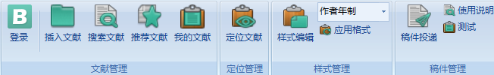
比美特写作指导菜单
登录
文献管理
定位管理
样式管理
稿件管理

Slide 23
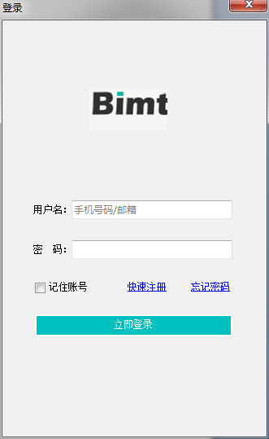
登录
记住密码
快速注册
忘记密码

Slide 24
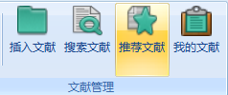
文献管理
插入文献
搜索文献
推荐文献
我的文献

Slide 25
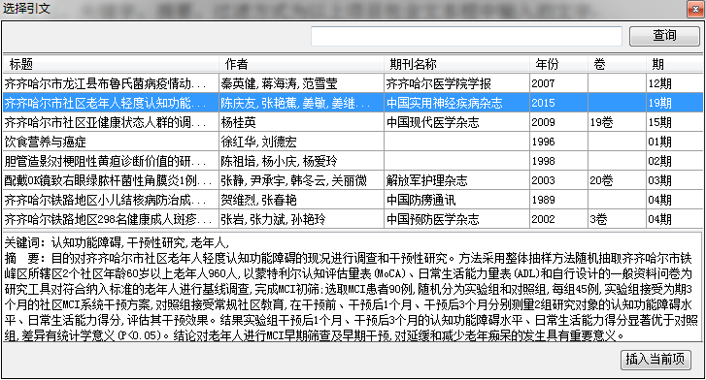
插入文献
引用文献
过滤查询
查看详情

Slide 26
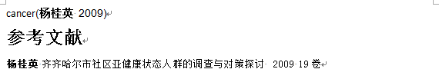
引用文献
单击插入当前项后将在当前光标处插入文中引文，在末尾插入文末引文，具体样式由样式编辑模块决定。

Slide 27
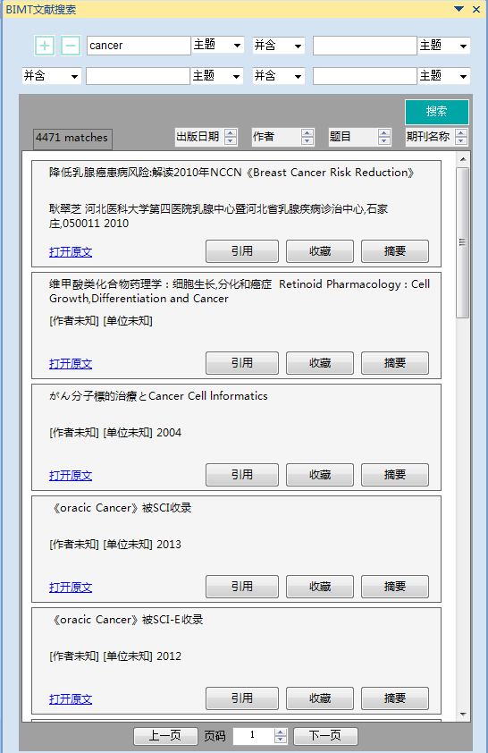
搜索文献
条件搜索
引用文献
收藏文献
查看摘要
打开原文

Slide 28
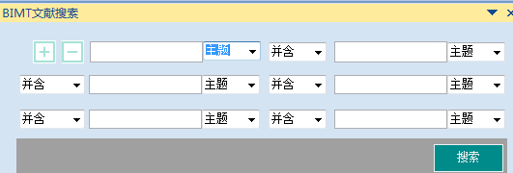
条件搜索
可以通过途中加号进行条件添加
最多支持9条，同时可以通过减号
进行条件删除移除。过滤条件包
括主题、关键词、作者、摘要、
关键词等；
过滤逻辑包括并含、或含、不含；

Slide 29
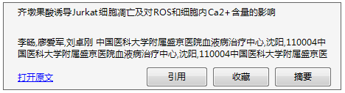
引用文献
具体效果同插入文献的引用当前项。

Slide 30
收藏文献
点击收藏按钮将会将此文献条目收藏到本地文献记录中。收藏后你可以对文献进行内容编辑或供以后文献引用操作。

Slide 31
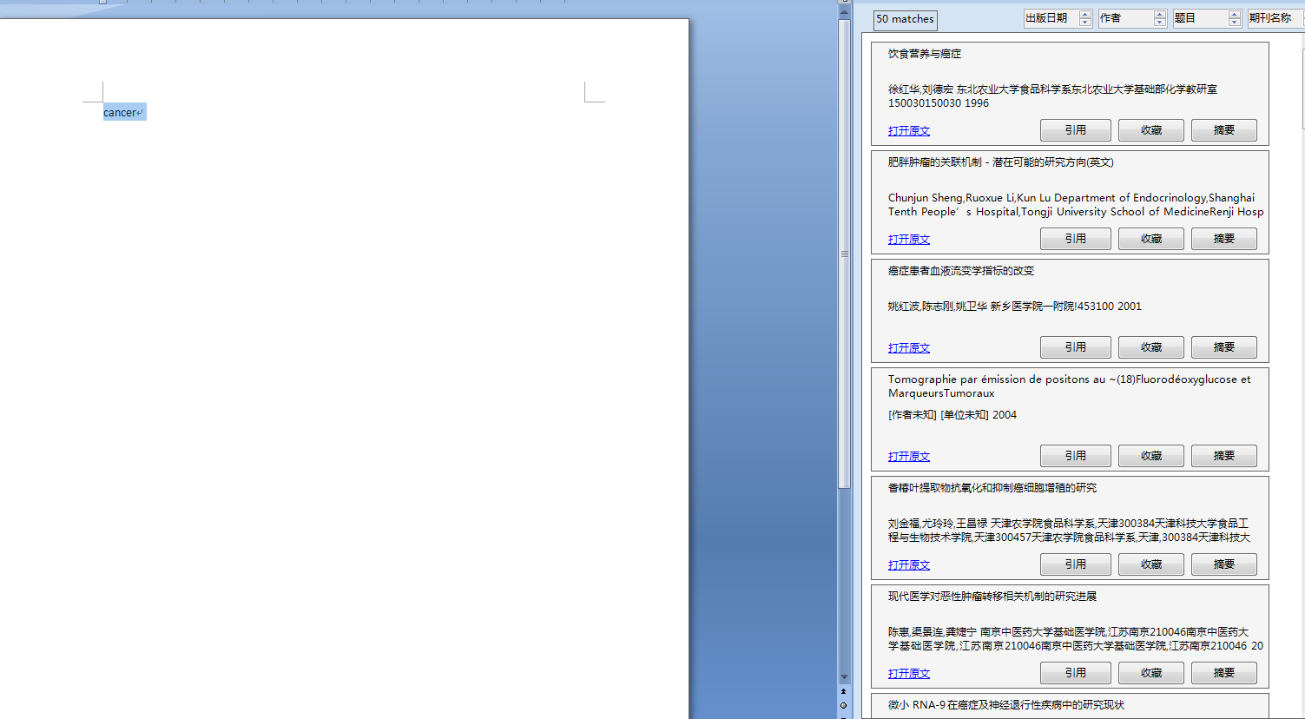
文献推荐
推荐文献
文献排序

Slide 32

定位文献
将光标放在文中引文范围内，单击定位
文献可跳转到文末引文并将对应条目选
中。

Slide 33
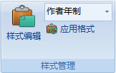
样式管理
样式编辑
样式列表
应用样式

Slide 34
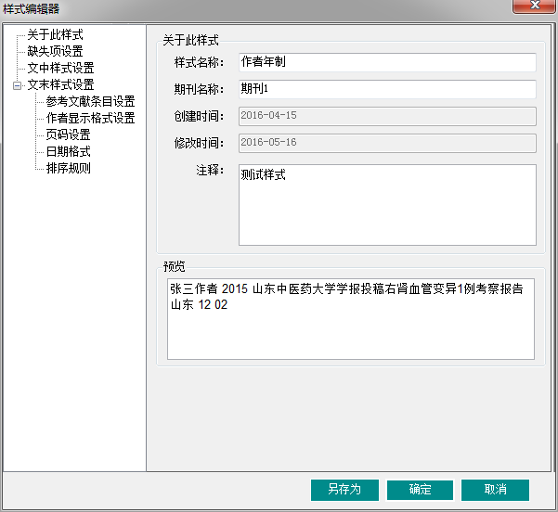
样式编辑
关于此样式
缺失项设置
文中样式设置
参考文献条目设置
作者显示格式设置
页码设置
日期格式
排序规则
另存新样式

Slide 35
关于此样式
关于此样式记录了样式的基本信息
包括名称、关联期刊、创建时间、
修改时间、注释及预览效果信息。

Slide 36
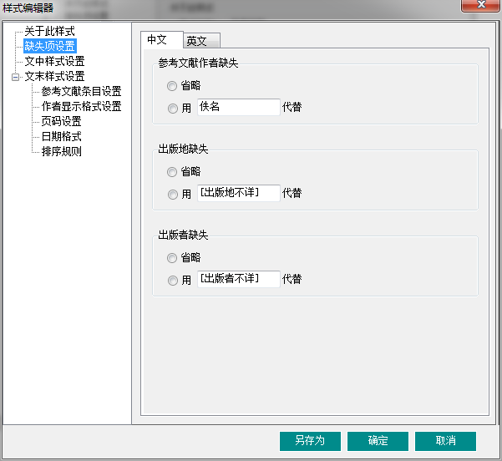
缺失项设置
当所引用的文献关键信息缺失时
可以使用缺失项设置的内容进行
相应替换、替换字段包括作者、
出版地、出版者。同时中英文文
献可分别设置。

Slide 37
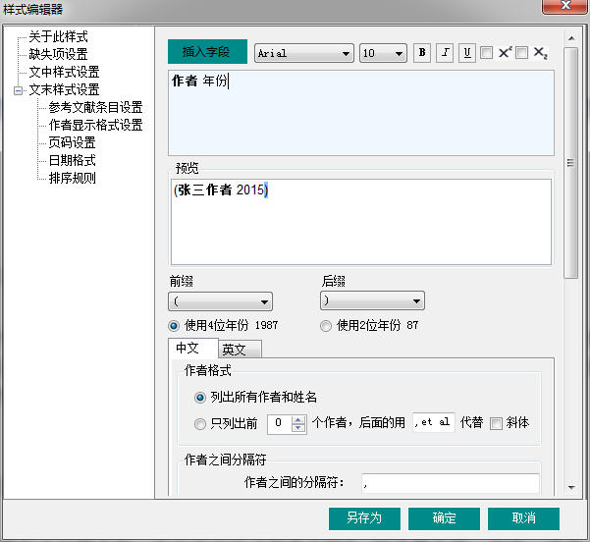
文中样式设置
文中可设置项目包括文中样式
字段前后缀、字体、字号、作
者显示规则、复合文献排列规
则等多种设置，同时可实时显
示设置后的预览效果。

Slide 38
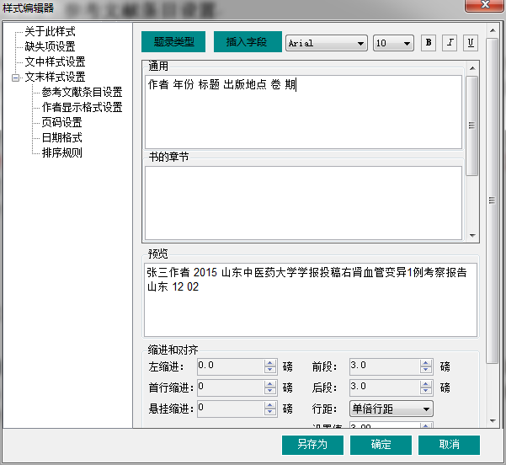
参考文献条目设置
本模块主要设置文末引文的模板
及字段的字体、字号、引文的段
落样式缩进行距等和最终的引用
的展示效果。

Slide 39
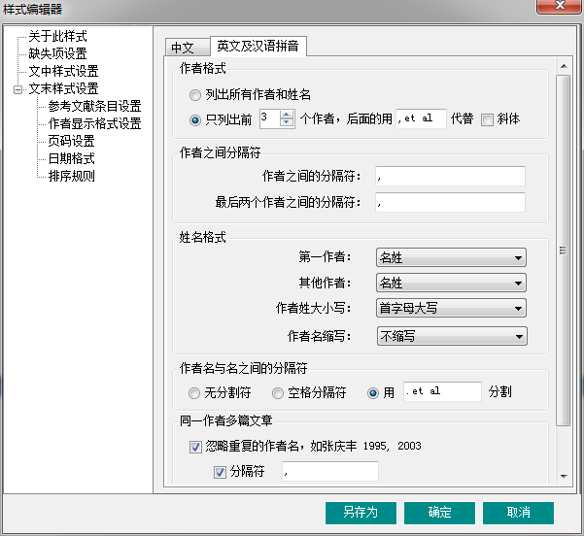
作者显示格式设置
作者显示格式设置包括对中英文
文献作者的不同设置，规则包括
作者显示数量、作者名姓排列规
则及作者之间的分隔符等。

Slide 40
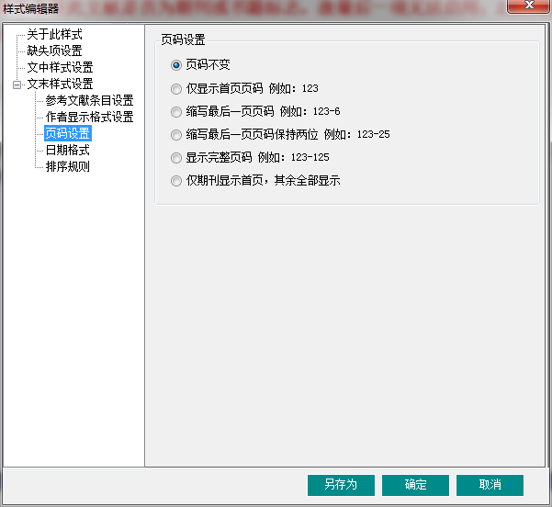
页码设置
针对文献信息中的页码进行
设置，具体方式如右图。

Slide 41
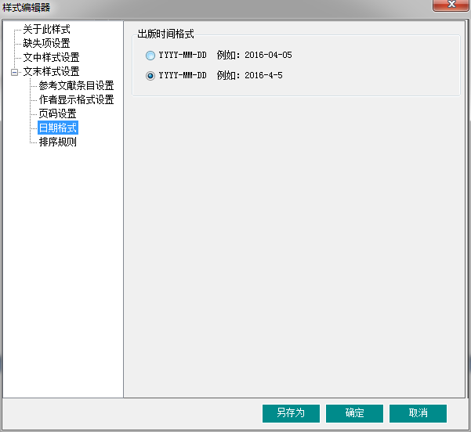
出版时间设置
本模块可格式化文末引文的
出版时间字段，具体样式如
右图。

Slide 42
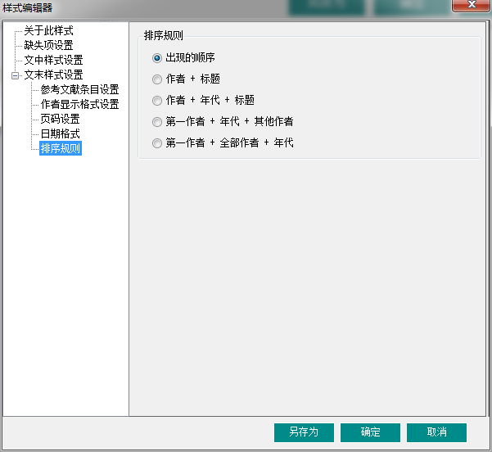
排序规则设置
本模块可针对文末引文的排序
进行设置，排序规则包括按照
出现顺序、作者+标题、作者+
年代+标题等。

Slide 43
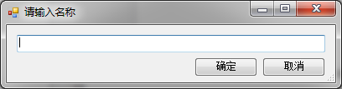
另存新样式
对样式进行个性化修改后可经此样式另存为
新样式供以后调用。

Slide 44

应用格式
选择样式下拉框内其他样式，点击引用格式
即可将文章内所有引文样式进行重新设置。
具体样式由样式编辑决定。

Slide 45
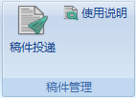
稿件管理
稿件投递
使用说明

Slide 46
稿件投递
跳转到BIMT官网，用户登录之后进行手动投递。

Slide 47
Question？

